Slide 1

20TH ANNIVERSARY
双载荣耀·共创未来
企业二周年庆典暨企业晚宴
中国·长沙

Slide 2


CONTENTS
目录
活动
活动
活动
活动
HUO DONG BEI JIN
HUO DONG BU ZHI
HUO DONG LIU CHENG
HUO DONG XIANG GUAN
背景
布置
流程
相关

Slide 3

活动
HUO DONG BEI JIN
背景
PRAT.01

Slide 4

用一束光，换一个故事
从2022到2024，有730天，17520小时
我们目光坚毅，立足脚下
我们置身于我们所有的经历的故事当中
我们探索每一种可能。

Slide 5

漫漫时光长路
值此企业成立二周年之际，为了展示企业实力与发展成果，提升品牌知名度与美誉度，同时增进与员工之间的交流与互动，特举办此次周年庆典活动。

Slide 6

RUN UNISON/ 活动概述
双载荣耀·共创未来
------企业二周年庆典暨企业晚宴
活动时间：2024年xx月xx日
活动地点：长沙天赐园酒店/军联国防教育基地
活动人数：100人
参与人群：员工、嘉宾、公司领导等

Slide 7

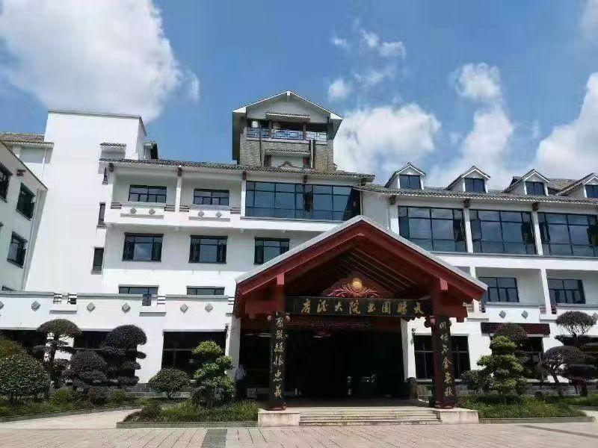
场地介绍1
天赐园酒店简介：
天赐园成立于1999年，是湖南首批五星级农家乐。
2009年，湖南天赐园生态科技有限公司投资8000余万元，经四年的精雕细琢，天赐园已成为全国首创的书院式现代会议型酒店。
天赐园地处长株潭城市圈核心区——石燕湖旅游区的中心，占地面积200余亩，建筑面积15000平方米，院内绿树成荫，花草遍地，湖光掠影，亭院生辉，是金白领阶层学习、度假、聚会、休闲的理想胜地

Slide 8
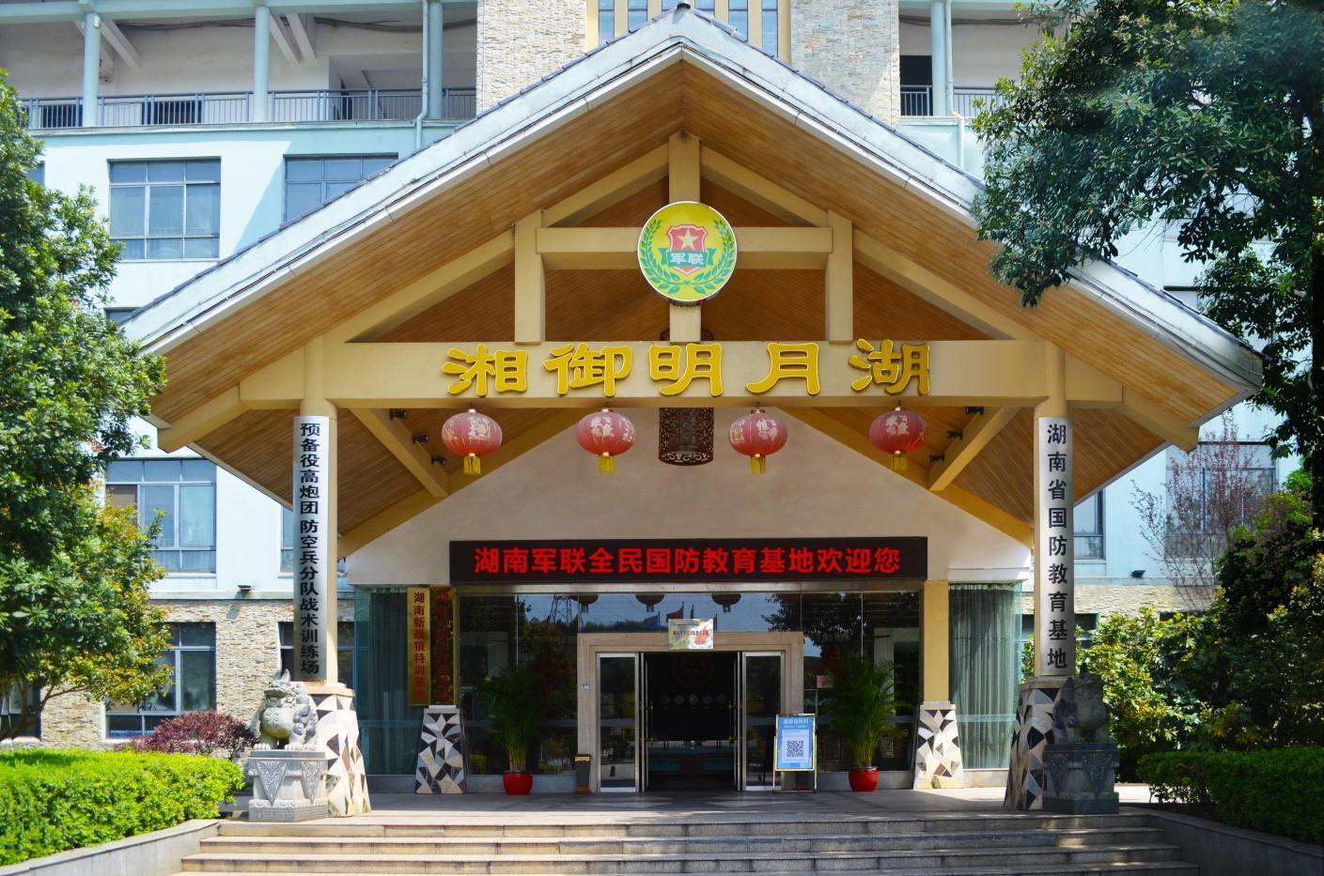
场地介绍2
军联国防教育培训基地位于湖南省长沙市望城区乌山街道，在景色秀丽的乌山脚下，距长沙市中心仅20分钟车程，距望城城区仅5分钟车程，距机场仅40分钟车程，交通便捷，山庄占地面积300多亩建有综合楼，财富楼、警卫楼，内设客房、餐厅、大型、中型及小型会议室、KTV房、棋牌室、乒乓球室、台球室茶吧、包厢一应俱全，户外设有多个训练场、拓展场地、烧烤、野炊场、种养殖观光、亲子园、垂钓及水上项目等，产业园同时容纳4000人的吃、住、学、训、教、拓、游、赏的接待规模。

Slide 9
活动
HUO DONG BU ZHI
布置
PRAT.02

Slide 10
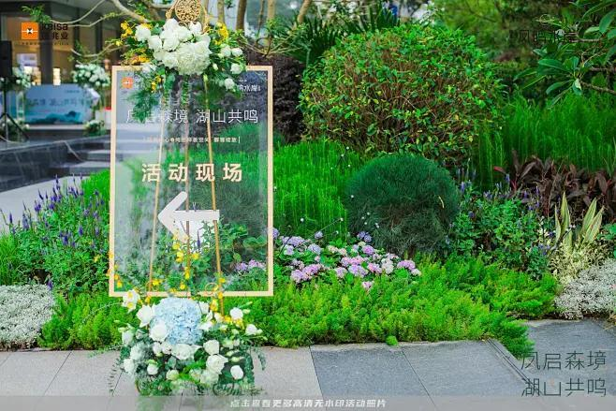
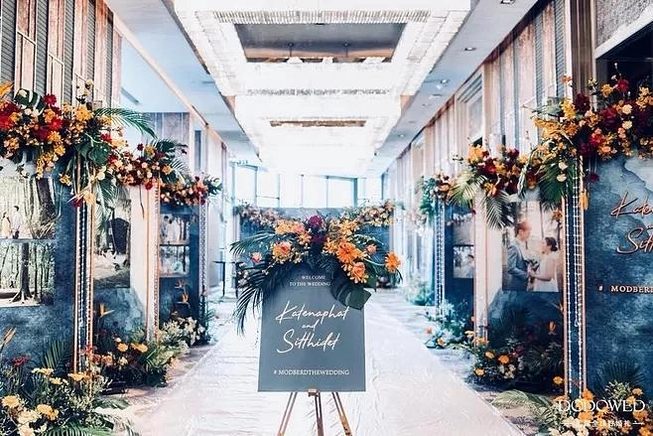
指引画架
会场外围重要路段及其通往停车场路口设置指引牌，方便来宾进入会场。

Slide 11
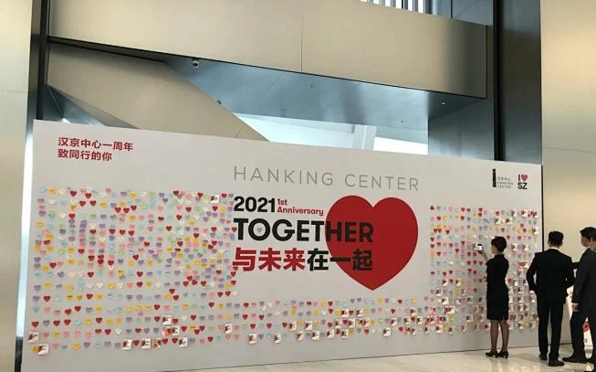
签到墙布置
设计制作签到墙，采用便利贴形式加粘贴，营造活动现场氛围，也可作为现场来宾拍照打卡点.

Slide 12
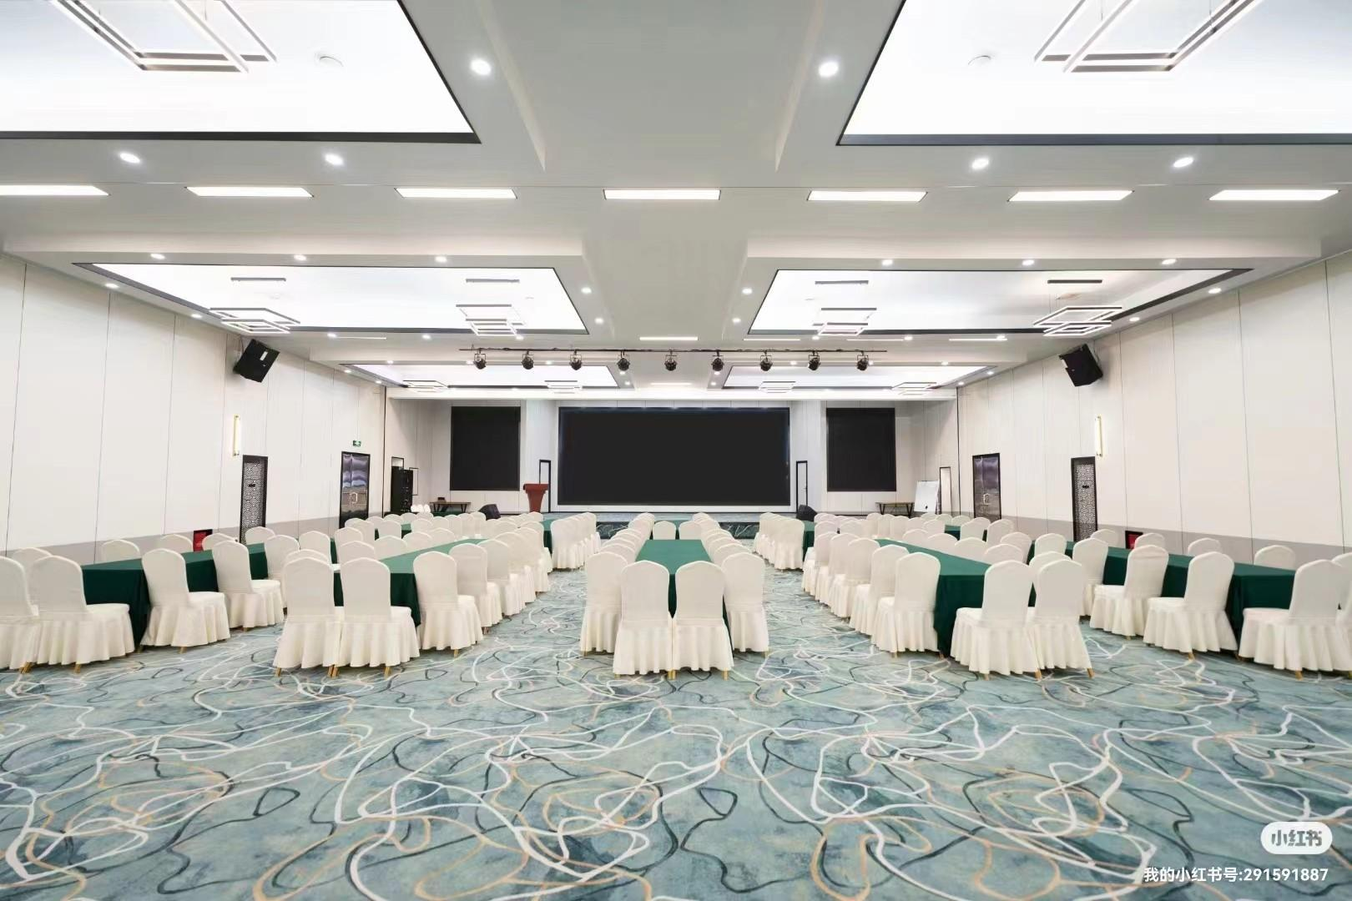
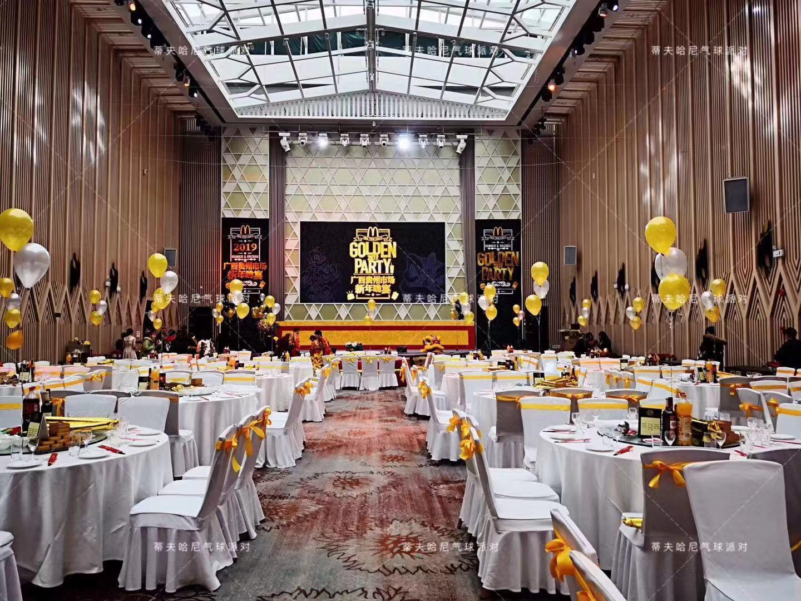
会 场 布 置
主会场以活动主题色调的艺术气球进行装饰，营造高端喜庆的氛围。
场地1实景图
参考图

Slide 13
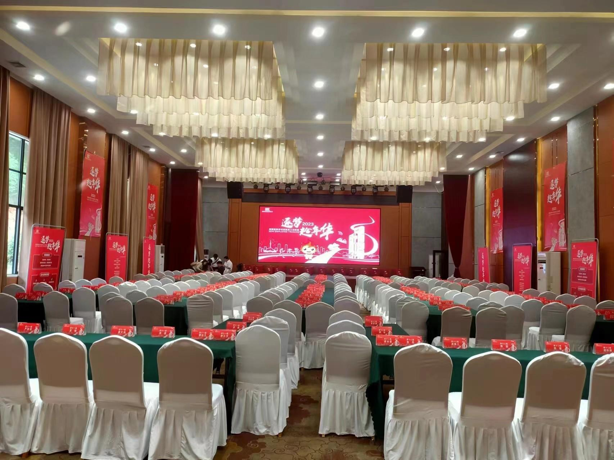
会 场 布 置
主会场以活动主题色调的艺术气球进行装饰，营造高端喜庆的氛围。
场地2实景图
参考图

Slide 14
活动
HUO DONGLIUCHENG
流程
PRAT.03

Slide 15
（流程暂拟）
14:00-14:30 外场签到
14:30-14:40 开场播放二周年回顾视频
14:40-15:10 领导致辞
15:10-15:15 祝酒仪式
15:15-15:20 切蛋糕仪式
15:50-15:55 内部员工节目
15:55-16:00 外请节目
16:00-16:10 优秀团队颁奖
16:10-16:20 抽奖互动
16:20-16: 25 外请节目
16:25-16:45 小游戏互动
16:45-16:50 合影留念
16:50:17:00 宴席准备
17:00- 宴席开始
15:20-15:25 外请节目
15:25-15:30 内部员工节目
15:30-15:40 优秀员工颁奖
15:40-15:50 互动抽奖

Slide 16
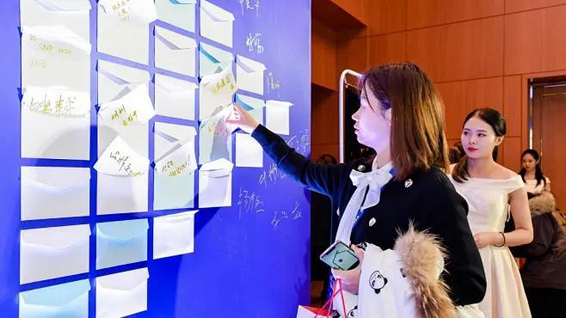
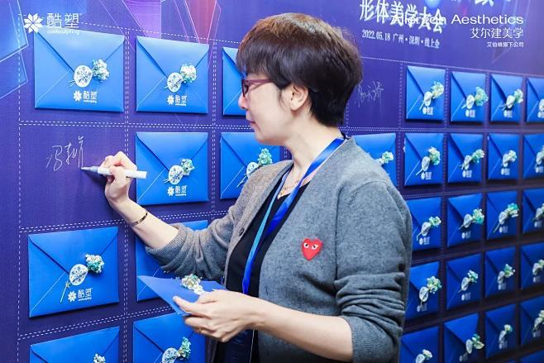
签到
现场来宾进行签到。

Slide 17
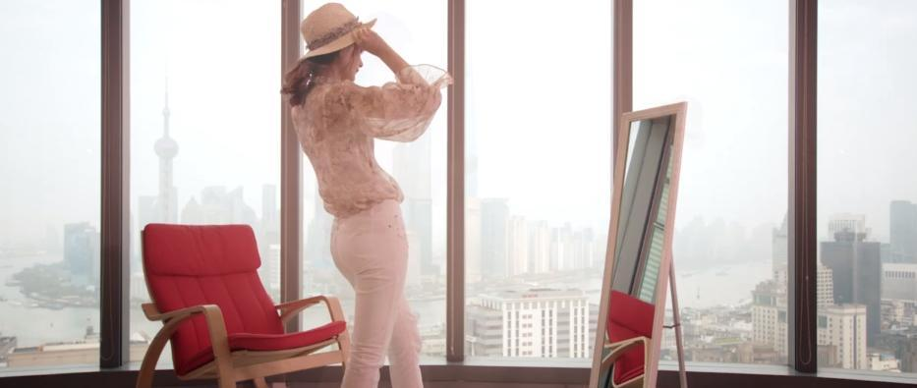

周年庆回顾宣传片播放
提前剪辑二周年回顾宣传片，进行现场播放。

Slide 18

主持人登台
主持人登台介绍现场的嘉宾、领导，感谢大家的莅临。

Slide 19
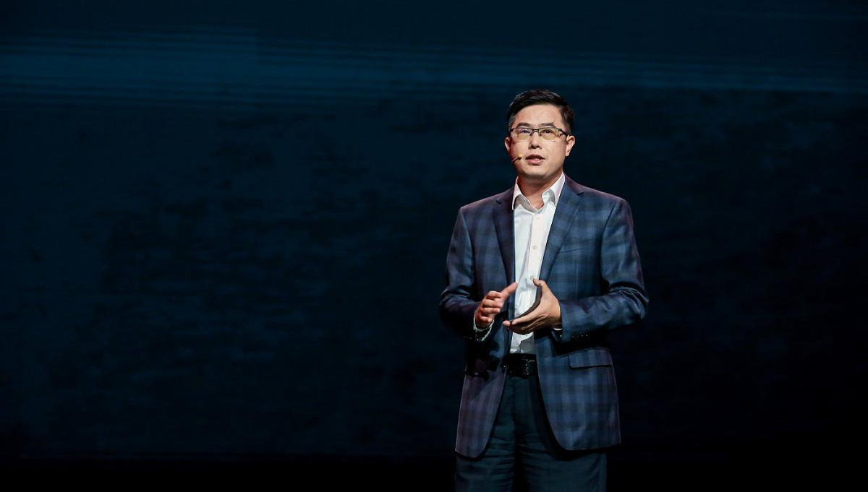
领导登台
领导嘉宾登台致辞，感谢现场来宾的莅临。

Slide 20
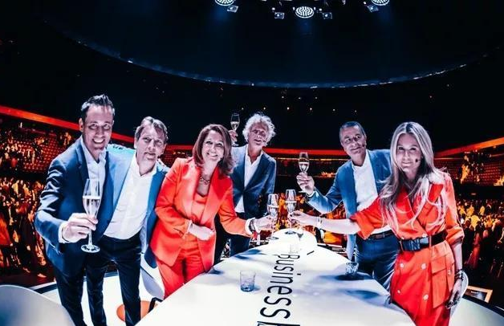
祝酒仪式
举杯同庆！感谢全体员工的奋斗和拼搏，未来继续携手并进，共创辉煌

Slide 21
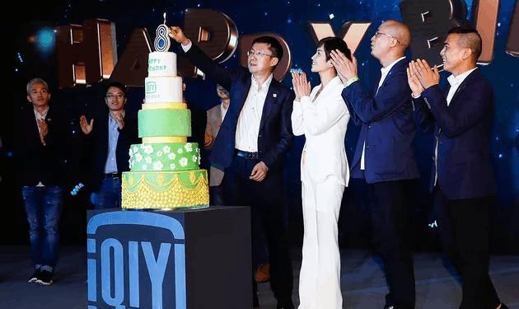
切蛋糕仪式
定制含有企业名称+logo的大蛋糕，由领导/嘉宾/共同切开蛋糕，全体成员一起分蛋糕，寓意吉祥。

Slide 22

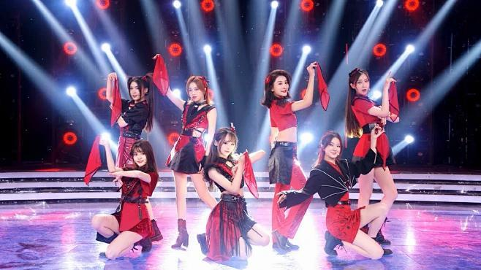
节目表演

Slide 23
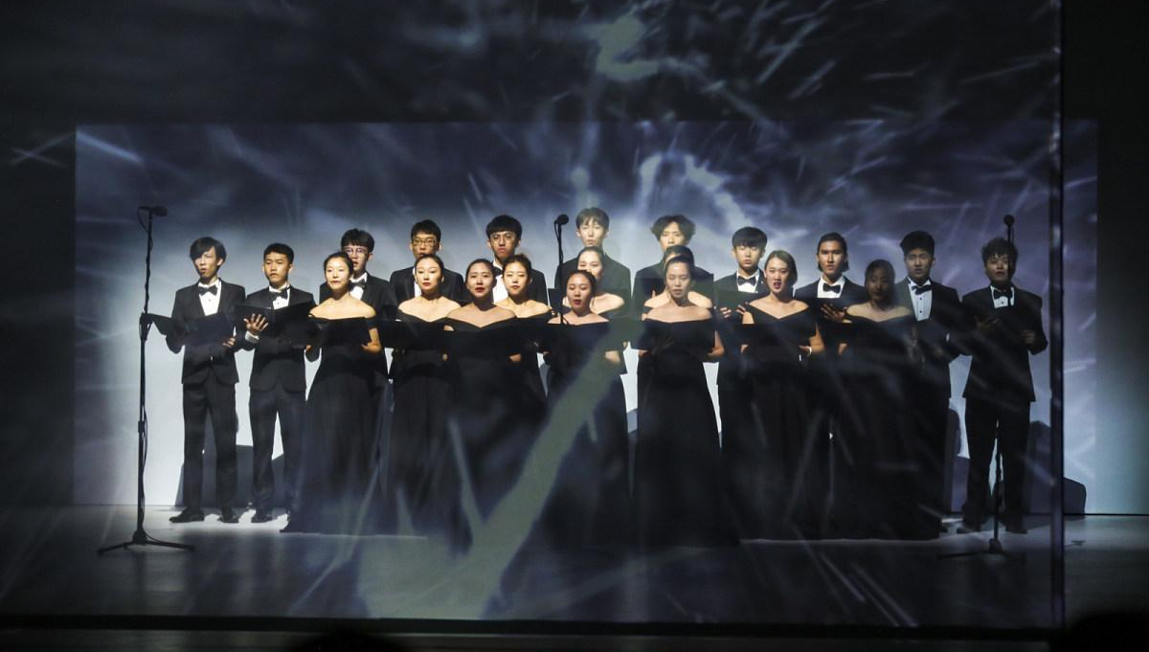
员工节目-员工合唱

Slide 24
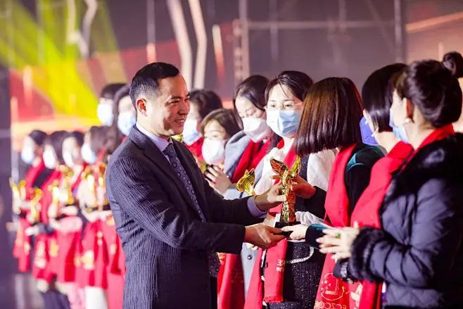
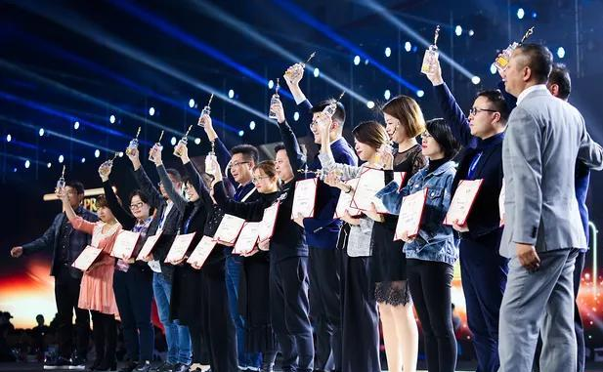
颁奖仪式

Slide 25
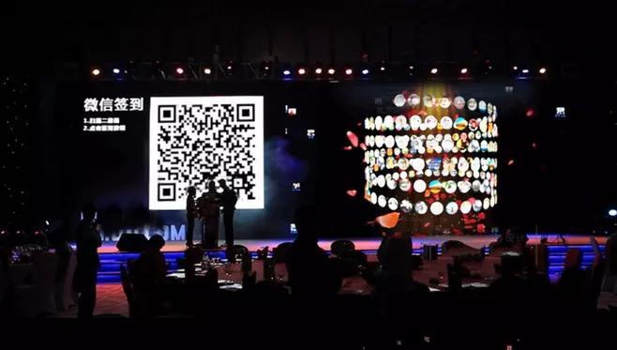
抽奖互动
惊喜高端的抽奖环节，设置多种奖项，分环节进行抽取，参与周年庆满载而归

Slide 26
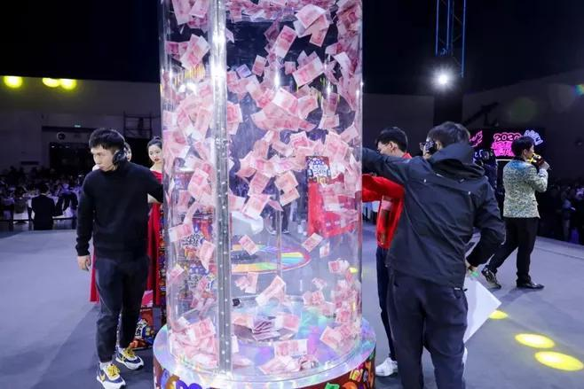
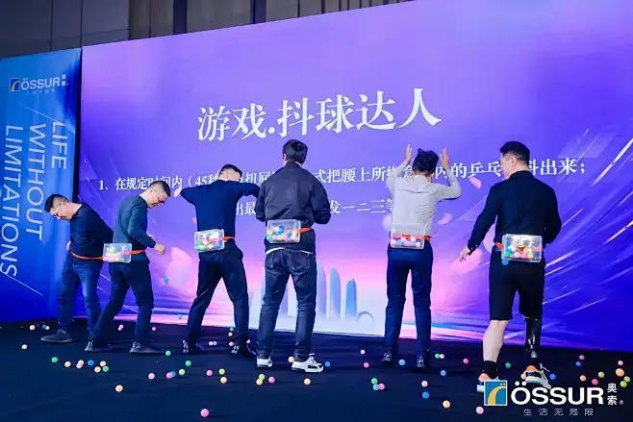
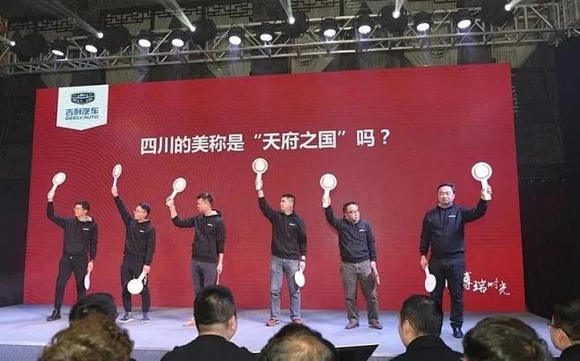
游戏互动

Slide 27
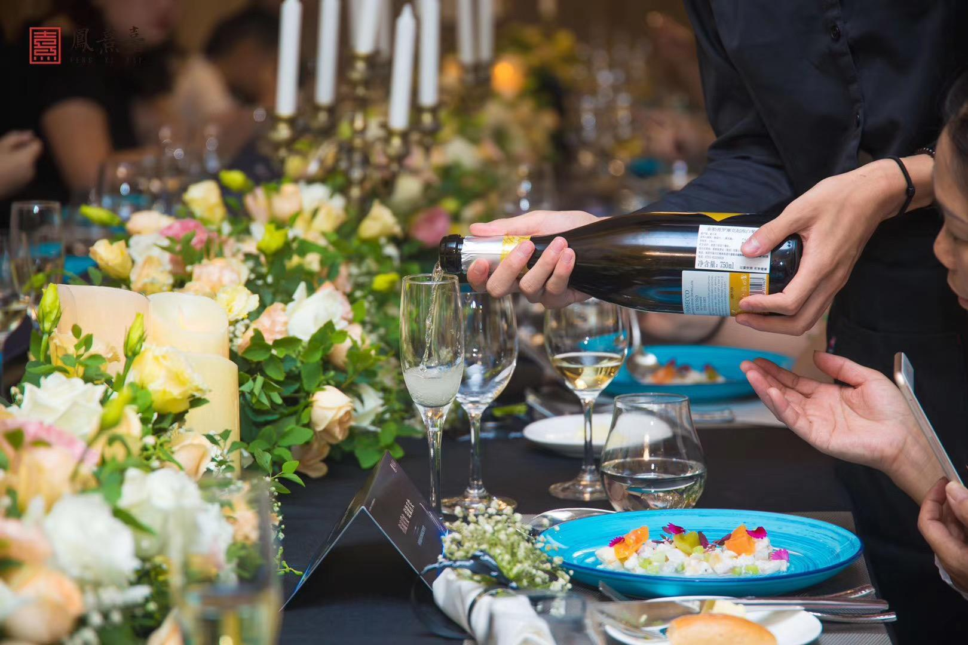
用餐时间

Slide 28

菜单1
白灼大明虾 清蒸桂鱼 跳马羊肉 药膳水鸭 飘香猪脚 墨鱼炖排骨
黄焖鳝片 酱汁淮山 砂锅水晶粉 豆辣水芹 有机花菜 时蔬
菜单2
香辣基围虾 开胃多宝鱼 干锅牛腩 清炖土鸡 霸王肘子 孜然鱿鱼须
粉丝扇贝 豆辣蕨菜 砂锅藕条 酸菜炒春笋 青椒香干 时蔬

Slide 29
活动
HUO DONG XIANG GUAN
相关
PRAT.04

Slide 30
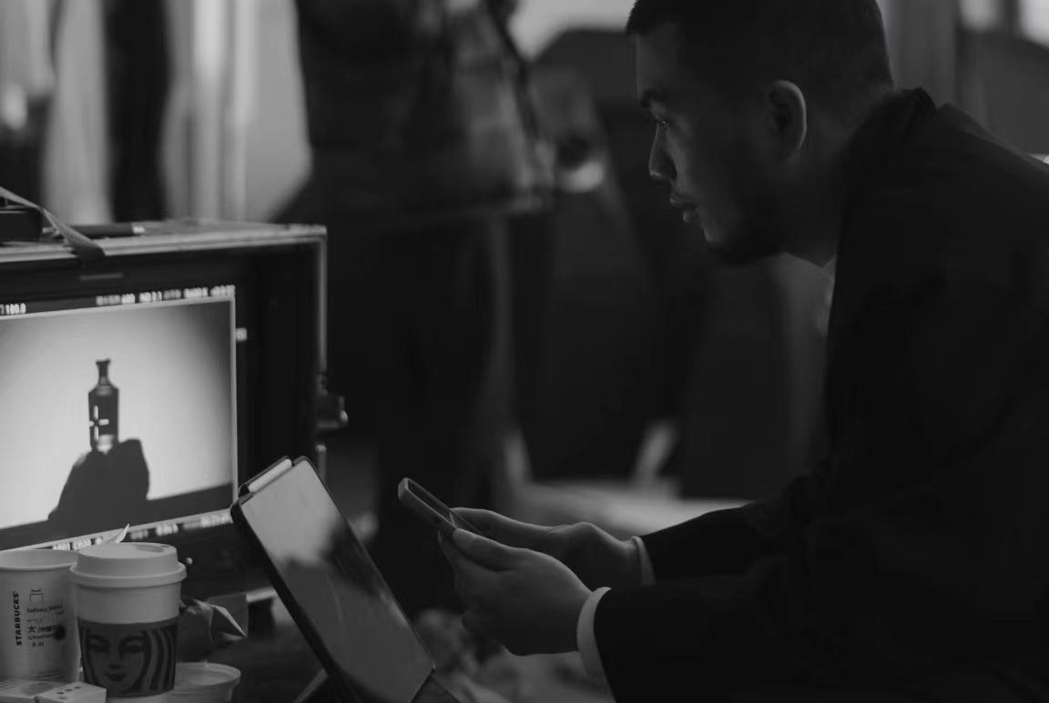
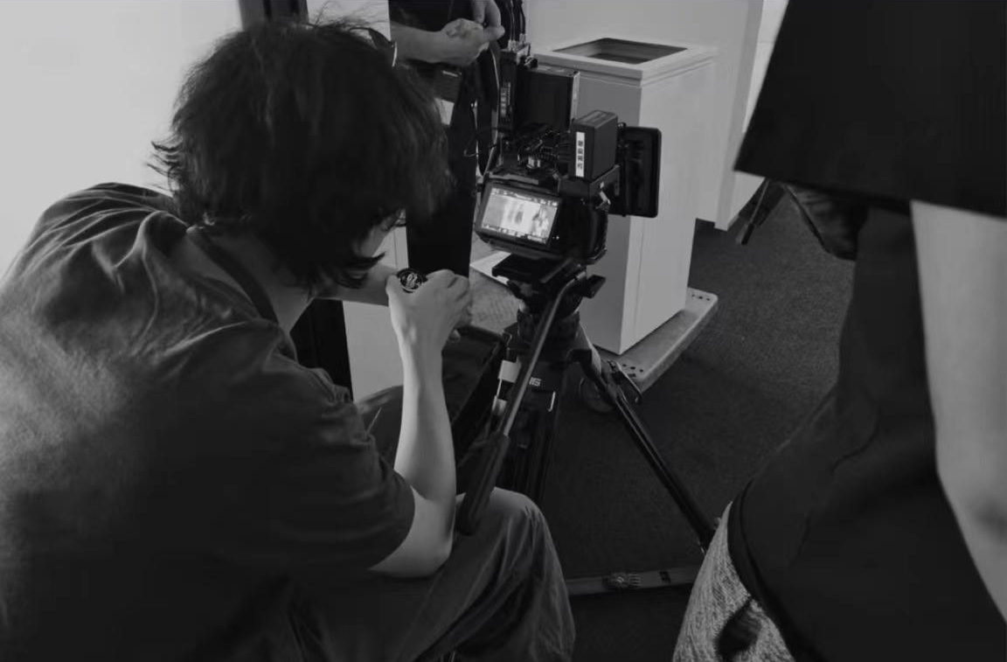
现场1min视频快剪
每日输出当日活动现场花絮短视频，在公众号及视频号释放，不停引爆话题讨论，宣传曝光不断。

Slide 31

摄影摄像管理
推荐专业的摄影、摄像人员
拥有专业的摄影背景及相关服务的经验，能够领会活动内容
在活动结束后整理活动记录资料
摄影/摄像师管理
在活动前1周通知摄影摄像活动时间、地点，并确认所需设备
活动前一天到达现场，接受培训，熟悉场地及流程，重点关注VIP领导
安排机位参加彩排，熟悉特殊环节
再次确认摄影摄像的到场时间，及着装事项
活动当天确认摄影摄像提前到场准备，提醒需注意的事项
如：a.拍摄的公司logo必须完整 b.场地布置全景拍摄：签到及相关布置、指示及装饰系统要有独立照片，归档管理 c.有些贵宾及演讲人不喜欢闪光灯不停直射干扰等个人要求

Slide 32
应急预案/现场布置
Emergency plan
01. 负责整个会场的平面活动及布置；
02. 在搬运布置器材时要注意使用场地或者指定通道，确保安全；
03. 在施工过程中要注意遵守活动场地的各项规章制度；
04. 在整个布置过程中如果出现问题，需先与活动场地工作人员联系；
05. 在规定的时间内要完成整个活动布置工作；
06. 在施工结束后，要注意保持会场清洁；
07. 布置结束后，预留2-3名工作人员，配合其他活动工作，直至活动结束；
08. 注意施工安全及保证施工质量；
09. 注意活动过程中来宾动线的防滑、放跌、防水、防电工作；
10. 确保活动用电安全，确保用电负荷的承受力50千瓦；
11. 用电包括，灯光、音响、特效、空调、照明；
12. 与场地工作人员对接电工联系方式，一旦出现断电情况，可第一时间进行沟通、处理。

Slide 33
应急预案/突发事件
Emergency plan
01. 活动公司与主办方共同成立“突发性事件”工作组，负责现场安全工作；
02. 对现场工作人员，尤其是安保人员进行岗前消防安全培训；
03. 活动公司 与主办方相关工作人员事先制定保障性逃生路线；
04. 确保场地内所有安全通道、消防栓等消防设备正常使用，确认了解应急消防设备位置；
05. 为了避免各个区域内人员流动通道阻塞，各区域内由专门的安保人员和工作人员维持现场秩序，及时疏导人流；
06. 现场设置安保人员，及时处理突发事件；
07. 确保场地电力资源安全，安排专人在整个会议期间监督电力安全问题，如出现隐患即刻与工程部确认解决方案；
08. 现场所有物料由活动公司设置专员管理，确保物料的安全及统计工作，设备器材由展览公司和灯光音响公司工作人员配合管理。

Slide 34
20TH ANNIVERSARY
感谢聆听
企业二周年庆典暨企业晚宴
中国·长沙

